Slide 1
Nvidia Jetson Orbitty Board Setup
VNC Remote Access to Jetson with Headless Monitor
발표자 : 최병찬

Slide 2
목차
Nvidia Jetson
Orbitty Board Setup
Nvidia Jetson
VNC Remote Access

Slide 3
Nvidia Jetson Orbitty Board Setup

Slide 4
Nvidia Jetson Orbitty Board Setup
Orbitty Board
Setup
Orbitty Board Installation with Nvidia SDK Manager
VNC Access
- Target Version : Nvidia Jetson TX2 JetPack 4.2.2.
- Target HW : Jetson TX2 / Connect Tech Orbitty Carrier Board
- SW Tool : Nvidia SDK Manager
※ 문제점 : Nvidia SDK Manager에서 제공되는 JetPack 이미지로 Ubuntu를 설치할 시 Orbitty Carrier의
USB 3.0이 인식 안되는 문제가 발생
※ 주요 중점 사항 : Orbitty 보드에 Jetson TX2를 사용하게 될 시 Orbitty Board I/O에 적합한 Kernel 설치 필요
Orbitty 보드에 적합한 I/O Kernel를 같이 Flash 해야함
※ 준비물 HW : Linux Host PC / Jetson TX2 + Orbitty Board / micro-USB 케이블
SW : Nvidia SDK Manager / Connect Tech Orbitty Board Support Package

Slide 5
Nvidia Jetson Orbitty Board Setup
Orbitty Board
Setup
Orbitty Board Installation with Nvidia SDK Manager
VNC Access
1. Host Linux PC에서 Connect Tech Inc 사이트에 등재된 Nvidia Jetson Board Support Package 다운로드
- 참고 : http://connecttech.com/resource-center/kdb373/
- 다운로드 시 Jetson TX2에 설치할 JetPack 버전에 맞춰서 Support Package를 Host Linux PC에 다운로드
2. Host Linux PC에 Nvidia SDK Manager 설치
3. Host Linux PC에서 Nvidia SDK Manager를 실행해서 Jetson TX2 4.2.2에 적합한 셋팅으로 JetPack 이미지를 다운로드만 함
- Jetson에 대해서 Flashing을 진행하지 않고, 다운로드만 받아놓음
- 이후에 다운받은 Jetpack 이미지에 Board Support Package를 추가할 예정
4. Host Linux PC에서 다운로드 받은 JetPack 이미지를 찾아가서 Linux_for_Tegra 폴더로 이동함
5. Host Linux PC에서 다운로드 받은 Board Support Package 압축을 풀음
6. Host Linux PC에서 압축을 풀은 후에 CTI-L4T 파일로 이동
7. Host Linux PC의 CTI-L4T 파일에서 sudo ./install.sh 실행
- install.sh를 통해 Orbitty Board Support Package에 필요한 요소들을 JetPack 이미지 내에 배치함

Slide 6
Nvidia Jetson Orbitty Board Setup
Orbitty Board
Setup
Orbitty Board Installation with Nvidia SDK Manager
VNC Access
8. install.sh가 종료된 후 Linux_for_Tegra로 돌아가면 cti_flash.sh 쉘 스크립트 파일이 생성되어있음
- 신버전 (JetPack Version 4 이후)에는 Orbitty 보드 Kernel 설치를 위해 별도의 폴더(cti)로 설치 설정를 보관하고 있음
- 신버전 JetPack 설치를 위해서는 sudo ./cti_flash.sh를 통해 사용하는 Jetson과 I/O보드에 맞춰서 적합한 설치 설정 및 flash를 진행함
- 구버전에서는 Orbitty 보드 Kernel 설치를 위한 설치 설정을 JetPack 폴더에 merge 시키며,
flash시 sudo ./flash.sh orbitty mmblkp01 커맨드를 통해 Host Linux PC와 연결된 보드의 디바이스(mmblkp01)를 명시해야함
- 신버전 JetPack을 설치할 시 cti_flash.sh를 사용하지 않으면 ROM communication과 USB 3.0 통신 설정에 문제가 발생함
(※ 애초에 발생한 Kernel 이슈를 해결하지 못하기에 Orbitty Board 제조사가 제공하는 Support Package 설정을 따라야함)
9. sudo ./cti_flash.sh 커맨드를 통해 사용하는 I/O보드와 Jetson 종류를 CLI 메뉴에서 선택해주고 설치를 진행함
- cti_flash.sh는 Orbitty USB 3.0 사용가능하도록 Kernel이 수정된 Ubuntu OS 이미지를 Jetson에 Flash함
- 이후 SDK Manager에서는 OS 설치를 안해도됨
(※ 다시 OS image를 설치하면 덮어쓰기기 때문에 다시 USB 3.0 미호환 문제가 발생함)
10. Nvidia SDK Manager를 다시 실행해서 OS Image 설치를 체크해제 하고 나머지 SDK를 체크하여 설치함

Slide 7
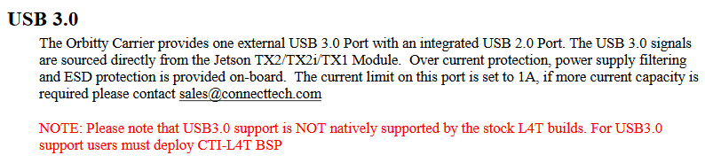
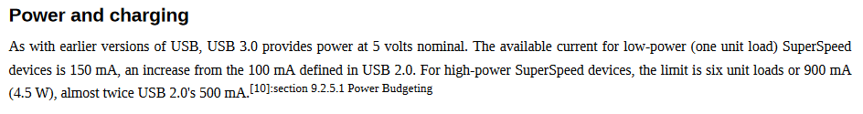
Nvidia Jetson Orbitty Board Setup
Orbitty Board
Setup
Orbitty Board with Multiple USB 3.0 Devices
VNC Access
※ 문제점 : Orbitty Board USB 3.0에 USB 3.0 Hub 연결 후 다수 디바이스를 연결하여
ROS 프로그램에 연동하여 사용할 시 일시적으로 모든 디바이스가 죽거나 Shutdown되는 현상이 발생함
그러나 Jetson TX2 정식 Development Board에서는 이러한 현상이 발생하기 않음.
원인 : Orbitty Board USB 3.0 포트 자체에 대해 전류 제한치를 1A로 고정시켜 놓음. (출처 : Orbitty Board Datasheet)
또한 USB 3.0 표준에 의하면 USB 3.0 디바이스가 최대 사용할 수 있는 전류 소모량은 900mA임.
최대 전류 소모 USB 3.0 디바이스를 몇 개 사용할시 1A는 쉽게 넘음.
그렇기 때문에 USB 3.0 Hub를 연결한 후 다수 디바이스를 연결하여 사용하게 될 경우
전류 제한치가 넘는 순간 Hub 자체가 죽거나 Shtudown됨
반면에 Jetson TX2 정식 Development Board는 USB 3.0에 대한 전류 제한치를 명시하고 있지 않으나,
다수 Nvidia 커뮤니티 토의 내용과 I/O 구성도를 보았을 때 최소 4A ~ 5A를 지원하는 것 같음
그러므로 다수 USB 3.0 디바이스를 연결하여 사용해도 전류 문제없이 작동가능
해결방법 : Orbitty Board USB 3.0 포트에 대한 전류 부담을 최소화하기 위해 외부 전원 인가 가능한 USB 3.0 허브를 사용해야함.
외부 전원을 인가하면서 다수 USB 3.0 디바이스를 ROS 프로그램을 통해 작동시킬 시 문제없이 작동됨

Slide 8
Nvidia Jetson Orbitty Board Setup
Orbitty Board
Setup
Orbitty Board with Multiple USB 3.0 Devices
VNC Access
Orbitty Board 전류 제한치에 의한 작동 중지 Issue 및 해결방법 참고자료
- Jetson TX2 정식 Development Board Current Limit 관련 토의
: https://devtalk.nvidia.com/default/topic/1006369/jetson-tx2/power-requirement-for-jetson-tx2-development-board/
: https://devtalk.nvidia.com/default/topic/1024995/jetson-tx2/connecting-multiple-usb-3-0-cameras-to-a-tx1-tx2/
(정식 Development Board의 전류 소모 허용량은 약 4 ~ 5A 사이로 예상됨)
- Orbitty Board 세부 Specification : http://www.connecttech.com/pdf/CTIM-ASG003_Manual.pdf
(해당 Datasheet에 Orbitty Board USB 3.0에 대해 전류 소모 혀용량을 1A로 제한된다고 명시되어있음)
- USB 3.0 : https://en.wikipedia.org/wiki/USB_3.0
(USB 3.0 디바이스 각각의 최대 900mA까지 전류 소모를 할 수 있음)

Slide 9
VNC Remote Access to Jetson with Headless Monitor
Orbitty Board
Setup
Remote Access Methods
VNC Access
종류 | 장점 | 단점
PuTTY (터미널 기반 원격 접속) | SSH, Telnet 등 다양한 원격 접속 방식 지원 CLI (Command Line Interface)에서 빠른 실행 및 작업 가능 | GUI 기반 프로그램 실행 불가
PuTTY + Xming (X11 기반 GUI 지원 원격 접속) | Linux GUI 표준 X Window를 기반으로 만들어진 디스플레이 서버 X11 사용 CLI 환경 내에서 GUI 기반 프로그램을 실행하면 바로 GUI가 별도의 창으로 나타남 | 실시간 이미지 / 영상 스트리밍 성능이 매우 낮음 (※ OpenCV imshow 함수의 Raw Image 실시간 Display가 안됨)
VNC (Virtual Network Computing) | RFB 프로토콜을 사용하여 원격으로 다른 컴퓨터를 직접 제어하여 GUI 기반 프로그램 실행 및 제어 가능 실시간 이미지 / 영상 스트리밍 가능 | 다른 컴퓨터의 화면을 모두 렌더링 하기에 이미지 업데이트 속도가 느림 무선 통신을 통해 연결될 시 느림
※ ROS / OpenCV / Jetson 구성된 시스템을 실시간 원격으로 제어하면서 영상을 보기 위해서는 기능상 VNC를 사용해야함
※ 무료 VNC인 RealVNC, TigerVNC, TightVNC 비교 결과 TightVNC가 약 50 fps가 나올 정도로 Latency가 제일 낮으며 가벼움

Slide 10
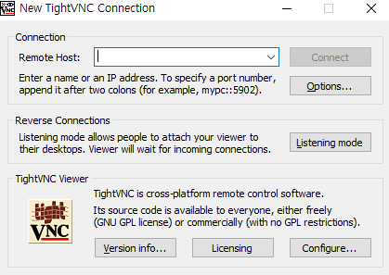
VNC Remote Access to Jetson with Headless Monitor
Orbitty Board
Setup
Setup for VNC and Headless Jetson
VNC Access
1. 구성 (TightVNC + PuTTY)
- TightVNC : Nvidia Jetson 원격 접속 제어 및 GUI 실시간 렌더링
- PuTTY : ROS 기반 프로그램 CLI 환경에서 제어
2. 설정 방법
1) Host PC (Linux or Windows)
- TightVNC 설치 ( https://www.tightvnc.com/ ) 및 실행
접속 대상 IP 주소 작성
※ 접속 대상은 Host PC와 동일 네트워크(유선 or Wifi)에 접속 되어야함
※ 접속 대상 IP는 ifconfig로 확인함

Slide 11
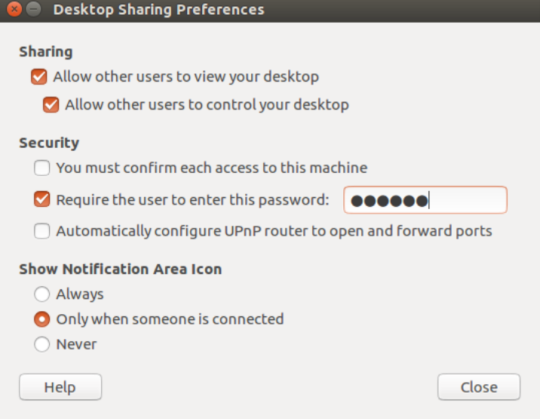
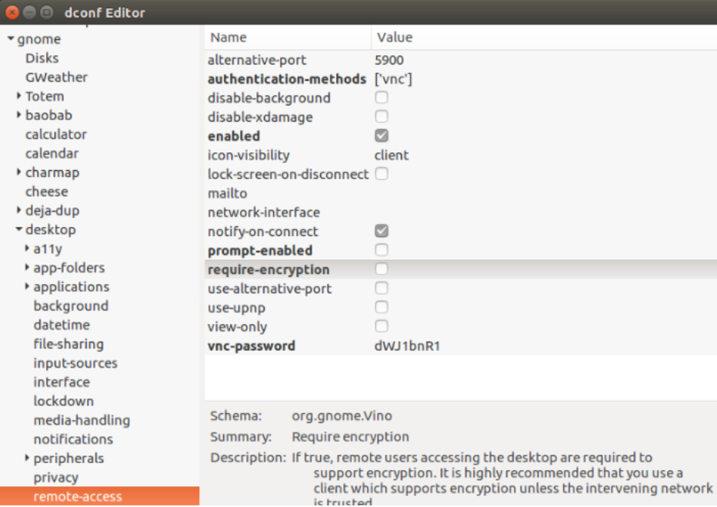
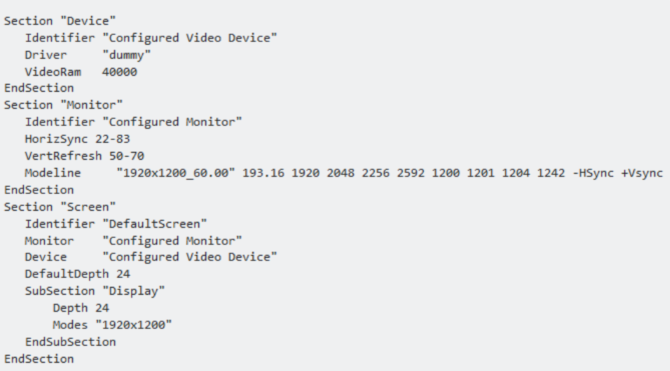
VNC Remote Access to Jetson with Headless Monitor
Orbitty Board
Setup
Setup for VNC and Headless Jetson
VNC Access
2. 설정 방법
1) Nvidia Jetson (Ubuntu Linux)
① “Desktop Sharing” → VNC 허용 설정
② dconf-edito를 이용하여 remote access 암호화 요구 해제
③ “Headless Monitor 설정”
※ Headless Monitor : 모니터가 없이 (Headless) 디스플레이 영상을 버퍼에 계속 보내는 상황
※ 문제점 : HDMI 모니터가 연결이 안되어 있으면 VNC 원격 접속시 로그인 화면(LightDM)에서 더 이상 넘어가지 않음
※ 해결방법 : “/etc/X11/xorg.conf”를 아래와 같이 수정하여 Headless 상황에서 출력방식을 정의해줌
HDMI 디스플레이 포트에 연결된 모니터가 없을 시 어떤 해상도와 설정으로 출력을 할지를 X11 옵션을 설정함

Slide 12
Nvidia Jetson Orbitty Board Setup
Orbitty Board
Setup
Setup for VNC and Headless Jetson
VNC Access
- Jetson TX2 Basic Setup (VNC)
: https://github.com/Netzeband/JetsonTX1_im2txt/wiki/JetsonBasicSetupVNC
- How to Remote Access to Ubuntu 16.04 from Windows
: http://ubuntuhandbook.org/index.php/2016/07/remote-access-ubuntu-16-04/
- Ubuntu 19.04 VNC stuck after login screen of LightDM
: https://askubuntu.com/questions/1152772/ubuntu-19-04-vnc-stuck-after-login-screen-of-lightdm
Getting Started with the NVIDIA Jetson Nano Developer Kit
: https://www.hackster.io/news/getting-started-with-the-nvidia-jetson-nano-developer-kit-43aa7c298797

Slide 13
Thank You
한양대학교 ICSL
최병찬

